Slide 1
НАНО-РЕСТОРАН
ITMeal

Slide 2
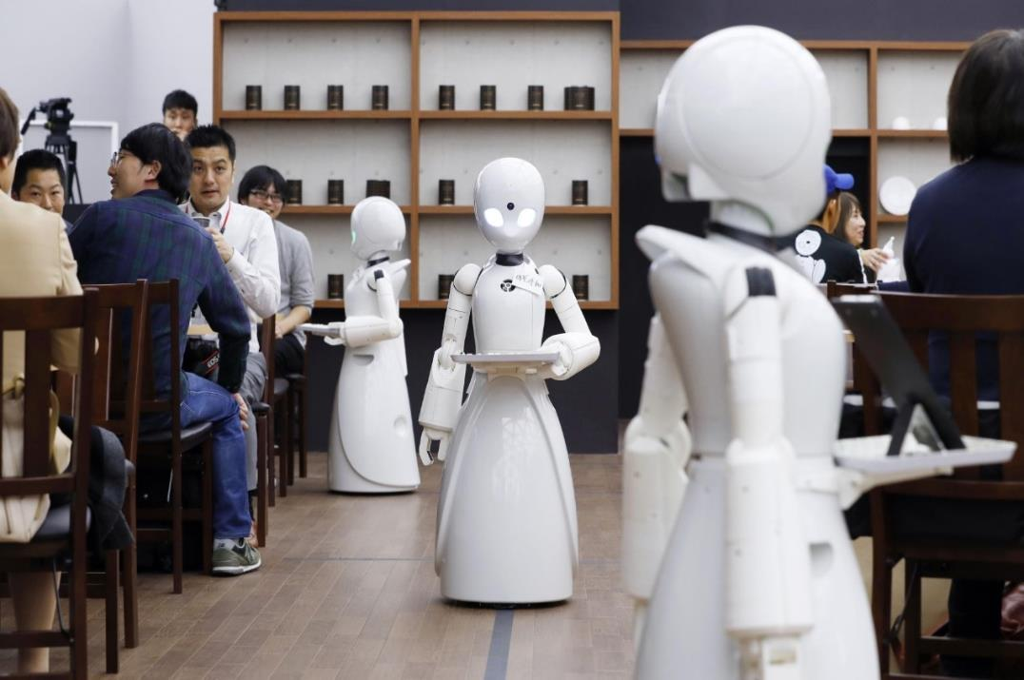
Актуальность проекта
ITMeal - ресторан высоких технологий.
Концепция данного заведения привлечёт любого человека, так как это новый проект, невиданный ранее. Ресторан будет обладать уникальной культурой обслуживания, опирающейся на информационные технологии, а также отличным качеством подаваемых блюд. ITMeal будет полностью отображать достижения в области IT технологий, что позволит превзойти ожидания современного человека.

Slide 3
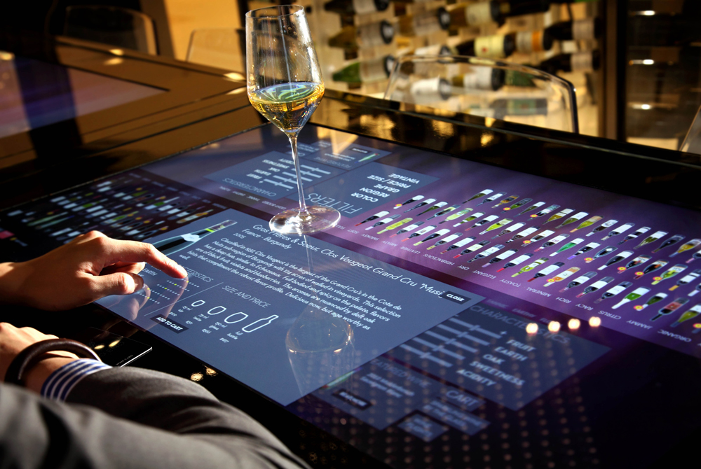
ПРОБЛЕМА
Большинство нынешних ресторанов сталкиваются с тем, что посетителей уже нечем заинтересовать и удивить. Давно сложившиеся методы обслуживания уже приелись людям. Обычные официанты, меню на бумажных носителях, блюда, большинство из которых уже известны людям, не доставляющие вау-эффекта и многое другое - всё это звучит крайне скучно. Именно на решение этой проблемы направлен наш проект. Ресторан будущего - ITMeal с его передовыми технологиями знает, как украсить скучный, серый день.

Slide 4
РЕШЕНИЕ ПРОБЛЕМЫ
Atmosphere rooms
IT ZONE
*
K
6
MAKE AND EAT
DAILY LUCK
4

Slide 5
РЫНОК
Ресторан ITMeal привлечет внимание людей, интересующихся передовыми технологиями и желающих насладиться уникальным опытом питания. Он вероятно привлечет и целевую аудиторию, которая оценивает инновационные подходы к кулинарии и развлечениям.

Slide 6
Бизнес-модель
Привлечение гостей
С помощью рекламы в соц. сетях
Программа лояльности для постоянных гостей
Использование передовых
технологий
Продукты высокого качества
Автоматизированные системы для управления рестораном

Slide 7
РЕЗУЛЬТАТЫ
Стартап-проект проработан до TRL-3, включительно
Была сформулирована фундаментальная и техническая концепция, оценена степень потребности на рынке
В дальнейшем будет реализован переход на TRL-4
В будущем будет необходимо привлечение стороннего финансирования

Slide 8
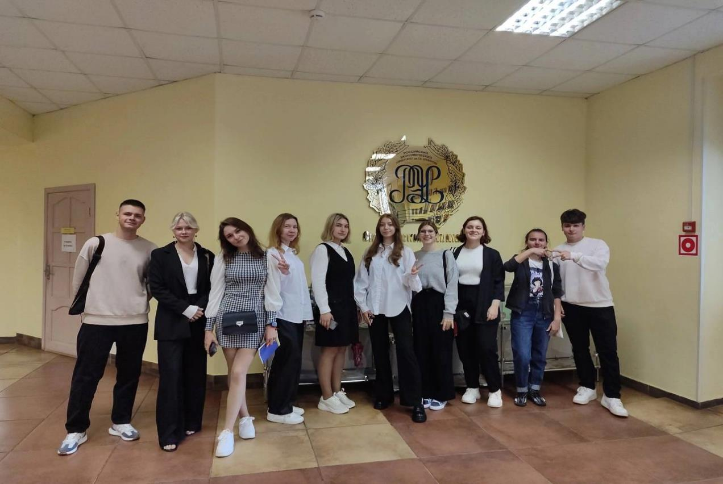
Команда Участники стартап-проекта: 1.Калистратов Макар ( лидер проекта) 2.Маркина Карина 3.Галанова Ксения 4.Павлюченко Дарья 5.Рябец Александра 6.Шабалова Анастасия 7.Богоедова Полина 8.Морозова Анна 9.Ковалёва Татьяна 10.Гвоздянович Даниил 11.Солеева Алина

Slide 9
ПЛАНЫ РАЗВИТИЯ Ресторан ITMeal будет развиваться и совершенствоваться под воздействием современных тенденции. Ресторан будет занимать значительную долю рынка, так как реализован в современных тенденциях ,а именно с использованием передовых технологий, с удивительным дизайном интерьера и взаимодействием людей и роботов.

Slide 10
СПАСИБО ЗА ВНИМАНИЕ! Контакты телефон +7 (899) 134 7473 email - makarkalistratov1501@gmail.com

